Slide 1
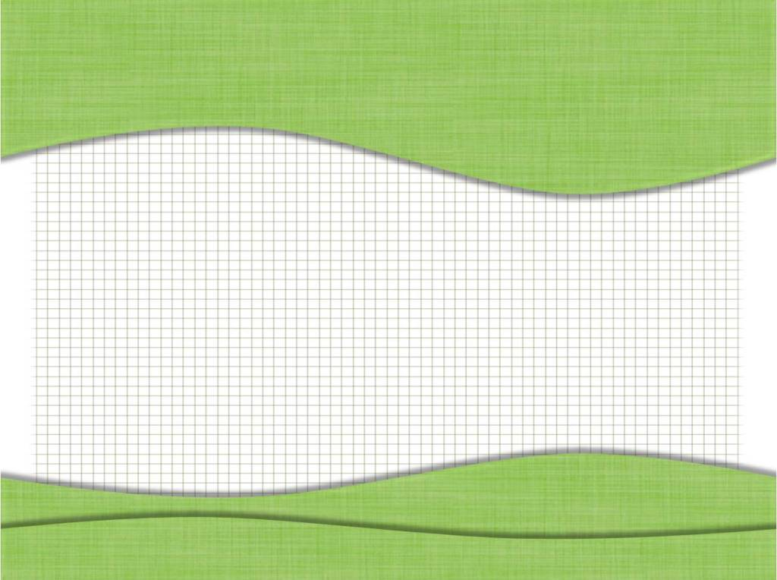
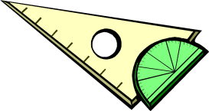
Додавання і віднімання раціональних чисел
Тарабаса Надія Михайлівна,
учитель математики,
спеціаліст І кваліфікаційної категорії,
Рожнівського ліцею «Гуцульщина»
імені Федора Погребенника
Рожнівської сільської ради
Косівського району
Івано-Франківської області

Slide 2
Інтерактивна вправа «Мікрофон»
Які числа ми вивчаємо?
Які числа називаються додатними ?
Які числа називаються від’ємними?
Де позначаються числа?
Де на практиці використовують від’ємні числа?
Що ви можете сказати про число 0?

Slide 3
Виконайте додавання
-28
9,4
36
-45
-35
0,35
-5,2

Slide 4
Самостійна робота
І варіант
Виконайте дії :
-4,6 +(- 3,5)
-1,9 + 7,8
-23,5 - 2
26,9 – 29,5
23,4 + (-12,5) + 12,6
ІІ варіант
Виконайте дії :
-6,4 + 3,6
-10,8 – 2,3
-18,5 + (- 3,7)
46,7 – 79,5
17,8 + (-12,5) + 2,2

Slide 5
Тестові завдання
І варіант
ІІ варіант
1. Укажіть від’ємне число:
М)0 ; Б)2/3 ; З) -1/7; А)18
2.Які числа є протилежні?
Н)0,4 і -2/5 ; О)5 і 0 ; Л) -5/6 і 6/5
3.Виконайте додавання:
12+(-8)
Д)20 ; А)4 ; Я) -4; Р)-20
4. Виконайте віднімання:
-12-9
И)20 ; Ю)4 ; Б) -4; І)-20
1.Укажіть від’ємне число:
М)3 ; В) -2/5 ; А) 0; І)2,4
2.Які числа є протилежні?
О) 0 і 8; М)3/6 і -0,5; К)7/8 і -8/7
3.Виконайте додавання:
-7+10
Н)-3 ; I)3 ; З) 17; Ч)-17
4.Виконайте віднімання:
-17-7
П)10 ; С)-10 ; Ю) -24; Щ)21

Slide 6
Розв’яжіть задачу
Вовк і заєць рухалися на велосипедах прямою дорогою назустріч один одному в напрямку до пункту А.Заєць їхав зі швидкістю 15 км/год, а вовк – зі швидкістю 20 км/год. Вважатимемо дорогу координатною прямою, за початок відліку якої візьмемо пункт А, а за одиничний відрізок – 1 км. У початковий момент часу координати зайця і вовка дорівнювали (-70) і 80 відповідно.Через який час після початку руху відстань між ними буде 10 км? Які координати будуть мати вовк і заєць?

Slide 7
Розв’яжіть рівняння
| х|-(-1,3)=4,8 9,8-(4,8+х)=1,2 х+23=18 |х+9|=27

Slide 8
Яке число додатнє чи від’ємне , дістанемо в результаті виконання дій?
1)-365 + 987;
2) -19 + ( -17,76 ) – 234;
3)16,8 – ( - 34,9 ) + 12,46;
4) І – 36,4 І + І -23,4І

Slide 9
Домашнє завдання
Повторити § 26, 27
Виконати № 1144, 1222

